Slide 1
Презентація на тему «Засоби масової інформації»
Підготувала Черцова Валерія
Учениця 11-А класу

Slide 2
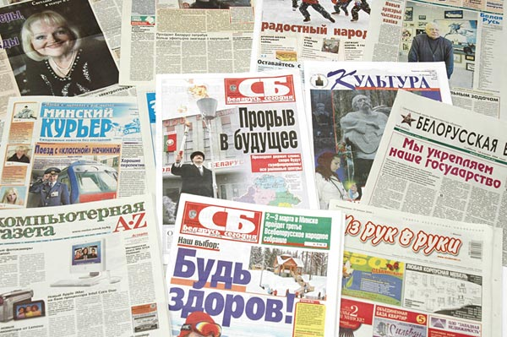

Засоби масової інформації – це періодичні друковані видання та інші засоби поширення інформації, спрямовані на охоплення необмеженого кола осіб з метою їх оперативного інформування про події та явища у світі, окремій країні, певному регіоні, а також на виконання певних соціальних функцій.
ЗМІ
Друковані
(газети, журнали, бюлетені, книжки)
Електронні
(радіо, телебачення, Інтернет)

Slide 3
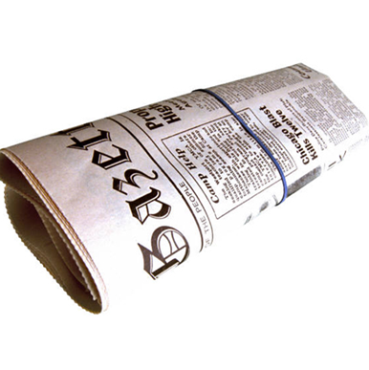



Преса — друковані засоби масової інформації,які виходять під постійною назвою, з періодичністю один і більше номерів протягом року. Під пресою розуміють газети, журнали, альманахи, збірки, бюлетені, що мають визначений тираж.

Slide 4
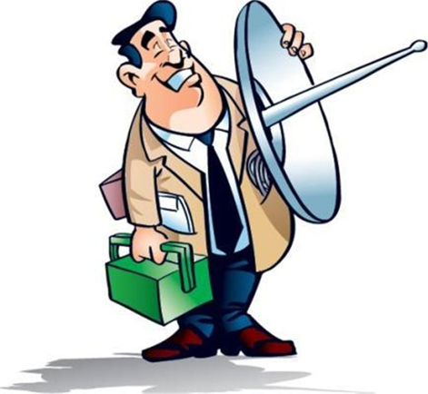

Телеба́чення— загальний термін, що охоплює всі аспекти технології та практичної діяльності, пов’язаних з передачею зображень із звуковим супроводом на далекі віддалі. Телебачення є потужним засобом комунікації, засобом масової інформації.
Телебачення створює фон нашому житті, змінює наші звички, привертає до обговоренню різних проблем, формує суспільну свідомість.

Slide 5


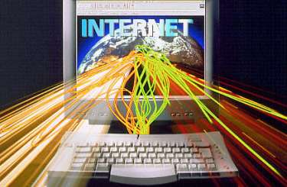
Інтернет-ЗМІ (інтернет-видання, інтернет-газета) — регулярно оновлюваний інформаційний сайт, який ставить своїм завданням виконувати функцію засобу масової інформації і користується певною популярністю і авторитетом (має свою постійну аудиторію).

Slide 6

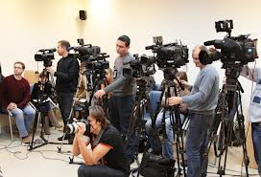
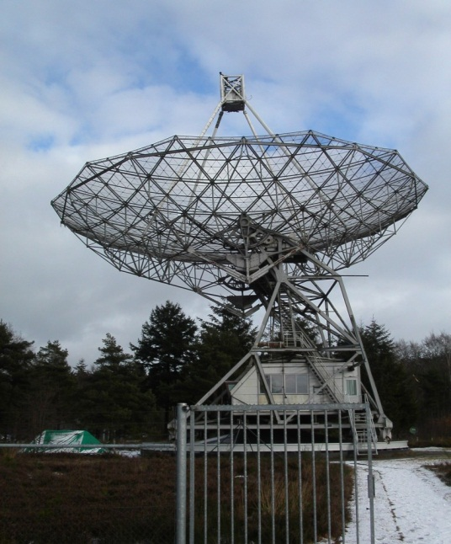
Інформація спочатку поширювалась усно, а з розвитком писемності – письмово: на папірусі, папері, камені. Газети, які дещо нагадували сучасні, виникли після винаходу Йоганном Гутенбергом у 1450 р. друкарського станка.
Наступний прорив у розвитку ЗМІ відбувся у ХІХ ст. із винаходом телеграфу, телефону та радіо. На початку ХХ ст. розпочали регулярно транслювати радіопередачі, а з 30-х років минулого століття в наше життя упевнено ввійшло телебачення. Радянський Союз транслював першу телевізійну програму в 1939 р., а регулярне мовлення розпочалося 1946 р. в Москві.
Справжня революція відбулась із винаходженням Інтернету, комп’ютерних мереж, електронної пошти.

Slide 7
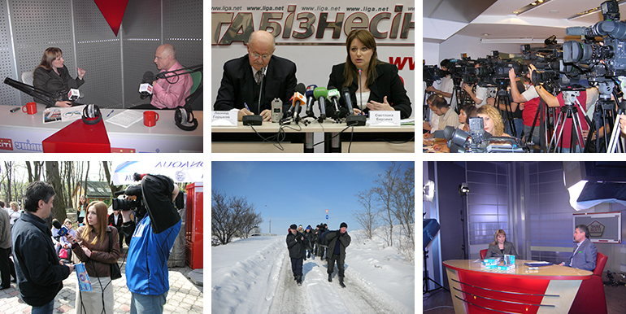
До головних функцій ЗМІ в демократичному суспільстві належать такі:
інформаційна – отримання й поширення інформації про найважливіші події в суспільстві, яка впливає на формування громадської думки з різних питань;
освітня – ЗМІ доносять до громадян певні знання, які в подальшому дозволяють їм орієнтуватися в суперечливих потоках інформації;
політичної соціалізації – через ЗМІ громадяни засвоюють певні стандарти політичної поведінки, цінності й норми, що дозволяють їм адаптуватися до реальності;
контролю за діяльністю суб’єктів влади, їх критики – ЗМІ інформують як про позитивні, так і про негативні факти діяльності уряду, окремих посадовців;
Мобілізаційна – ЗМІ спонукають людей до певних дій чи до бездіяльності.

Slide 8
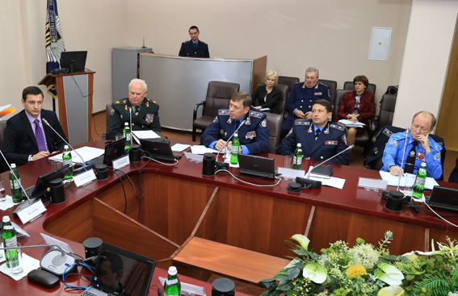
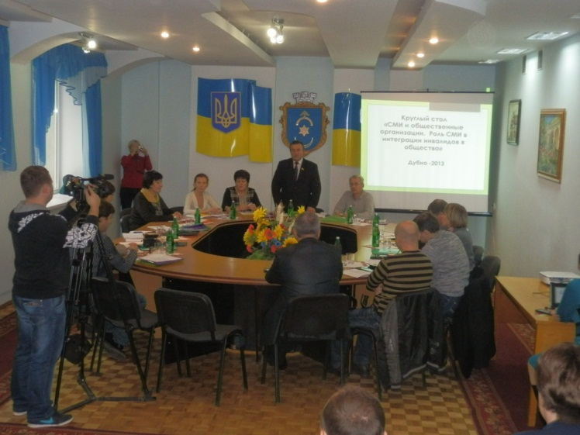
Політика як сфера суспільної діяльності найбільше потребує засобів масової інформації для встановлення і підтримки постійних зв'язків між її суб'єктами. У сучасному суспільстві ЗМІ все більше виступають не лише необхідною передавальною ланкою у складі механізмів політики, але й її творцем.

Slide 9

Характерні риси засобів масової інформації:
публічність (необмежене, неперсоніфіковане коло споживачів);
наявність спеціальних технічних засобів;
непряма, розділена в просторі та часі взаємодія комунікаційних партнерів;
непостійний характер аудиторії;
переважна односпрямованість впливу від комунікатора до реципієнта.

Slide 10
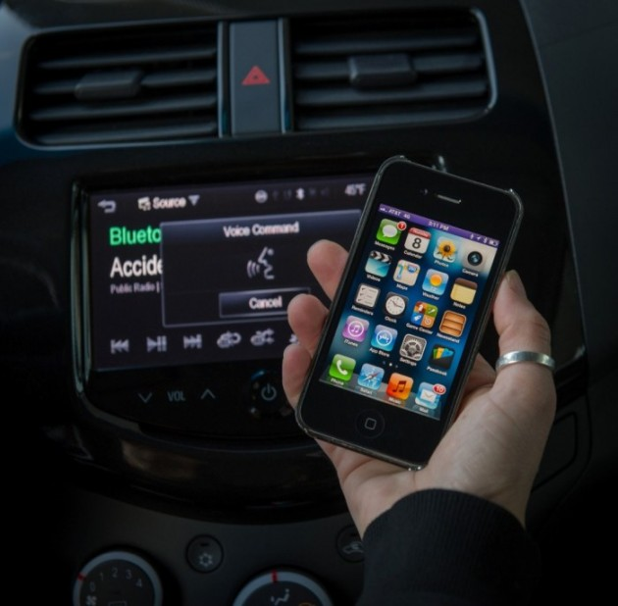
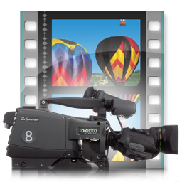
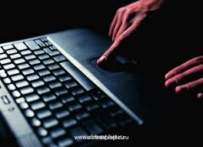
Найбільш масовий і сильний політичний вплив на суспільство мають аудіовізуальні засоби масової інформації, насамперед телебачення. Думку про першість телебачення за ступенем охоплення населення України підтверджують результати опитування "Української маркетингової групи" .

Slide 11



ЗМІ забезпечують представникам різних суспільних груп можливість публічно виражати свої думки, знаходити та об'єднувати однодумців, чітко формулювати та представляти в громадській думці свої інтереси. Без преси, телебачення, радіомовлення жоден громадянин не може правильно зорієнтуватися у політичних процесах, визначити свою політичну орієнтацію, приймати відповідальні рішення.

Slide 12
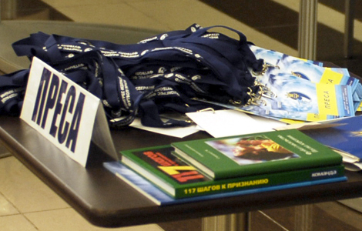
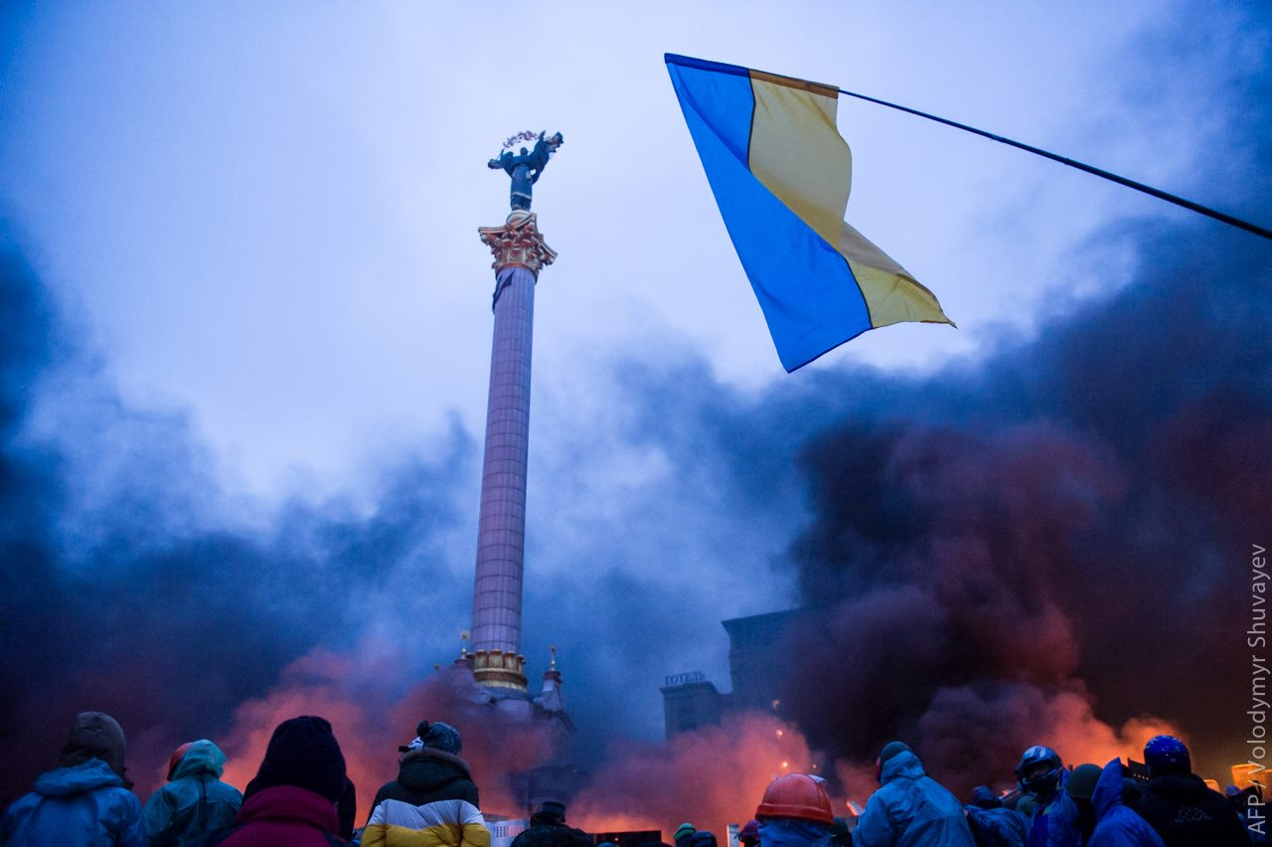
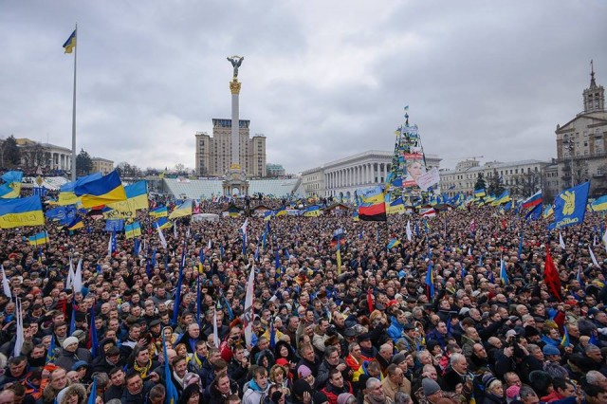
Історичний досвід свідчить, що ЗМІ можуть служити різним, не тільки демократичним, політичним цілям: як розвивати у людей прагнення до свободи, соціальної справедливості, допомагати їм у компетентній участі в політиці, так і духовно закріпачувати, дезінформувати, залякувати населення, сіяти недовіру і страх.

Slide 13
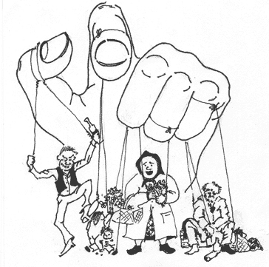
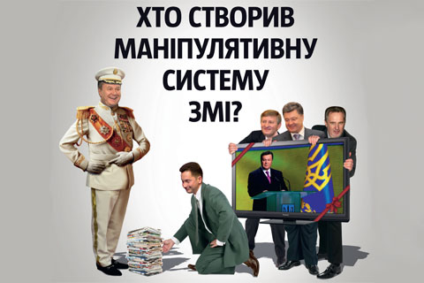
Політичне маніпулювання
Під поняттям "політичне маніпулювання" розуміють приховане управління політичною свідомістю та поведінкою людей з метою примусити їх до дії (бездіяльності) всупереч власним інтересам. Маніпулювання здійснюється непомітно для тих, ким управляють; воно не тягне за собою безпосередніх жертв і крові, не потребує величезних матеріальних затрат. Політичне маніпулювання переважно ґрунтується на систематичному впровадженні у масову свідомість соціальнонолітичних міфів.

Slide 14
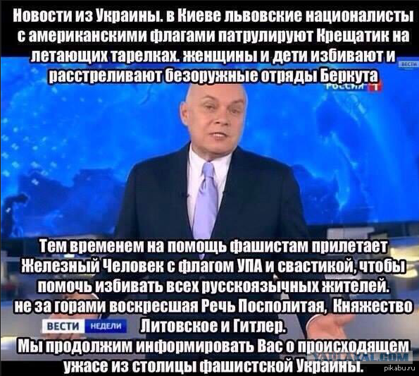
Способи політичного маніпулювання:
пряма підтасовка фактів;
замовчування невигідної інформації,
розповсюдження брехні та наклепів;
напівправда (висвітлення конкретних, незначущих деталей при одночасному замовчуванні більш важливих фактів або загальна неправдива інтерпретація подій);
навішування ярликів для компроментації політиків чи політичних ідей тощо.

Slide 15
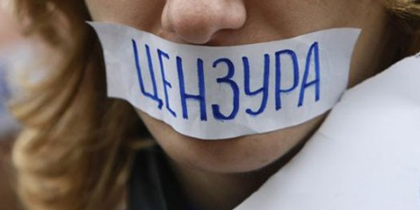
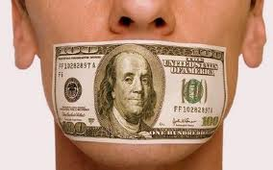
Цензура – це контроль офіційної влади за змістом, випуском та поширенням друкованої продукції, змістом і виконанням (показом) сценічних постановок, радіо- й телевізійних передач, а інколи й приватного листування (перлюстрація) з метою недопущення або обмеження поширення ідей та відомостей, які влада визнає за небажані чи шкідливі.

Slide 16
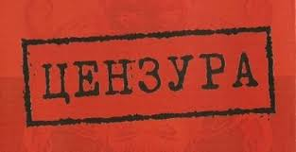
Свобода і цензура в сучасних ЗМІ
Є і цензура в Україні. Діапазон її застовування достатньо широкий – це й пряма цензура у формі «замовлень», або «нарядів» (які матеріали варто чи не варто випускати), цензура і держзамовлення, що впроваджується шляхом зняття сюжетів, прогам та публікацій, які присвячуються проблемам навмисно нерозголошеним для широкої громадськості, цензура в образі інституту акредитації, який має законні повноваження позбавляти права на існування будь-яке виданная.

Slide 17
Дякую за Увагу!

